Slide 2
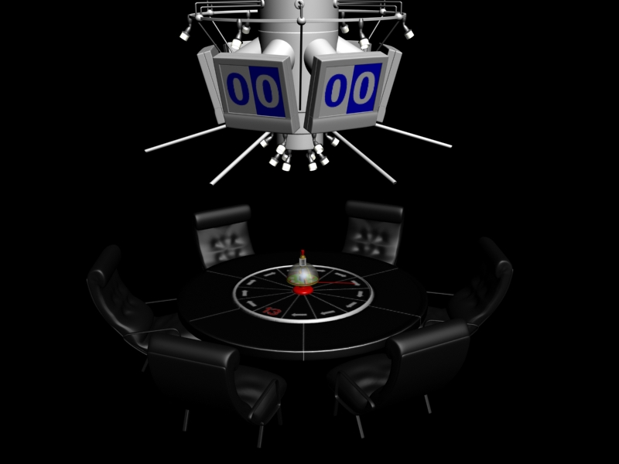

Slide 3
1 | 2 | 3
4 | 5 | 6
7 | 8 | 9
10 | 11 | 12

Slide 4
Математика-физика пәндерінің мұғалімі
Амиргазина Т.М
Бұл фигураның аты грек тілінен аударғанда "тартылған садақтың жібі" дегенді білдіреді. Бұл не?

Slide 5
Мектеп психологі Курмантаева А.Е
Көбi оның бар болғанына сенбейдi. Бірақ та Кант, кез келген адамның бiлiмi осыдан басталатынын айтқан. Кiмде ол бар, сол ғана кейде қателесуі де мүмкін. Канттың не туралы айтқанын тап?

Slide 6
Бейне сұрақ
2004 жылы ағылшын халқына мынандай сұрақ қойылды. Сiз қай затты жек көресiз, және де бұл затсыз өмiр сүре алмайсыз?
1-орында ұялы телефон, 3-орында телевизор. 2-орында тәулігіне бірақ рет қолданылатын зат. Сұрақ: 2-орын алған қандай зат?

Slide 7
Тарих пәнінің мұғалімі Кеулімжай М.Қ
Тауық адамға пайдалы ет, жұмыртқа және қауырсын береді. Ал жапондықтар тауықты тарихтағы ұлы жаңалықтарды ашуға көмектесті деп санайды. Ол қандай жаңалықты ашуға көмектесті?

Slide 8
Химия пәнінің мұғалімі Рашева Г.Н
Бұл өнім дәріханаларда алдымен бөтелкелеп сатылды. 1922 жылы Берлинде өнімді тарату үшін қол насосы арқылы жұмыс істейтін орталық ашылды. Бұл не?

Slide 9
Бастауыш сынып мұғалімі
Бейсембаев Қ.М
18 тырнағы бар бұл жануарлар 13 - 20 жылға дейін өмір сүреді. Олар айналасын сұр түспен әртүрлі реңде көреді, ультрадыбыстарды естиді және 7 дауыссыз дыбыстарды в, г, м, к, о, ф, к шығара алады. Жануарды ата?

Slide 10
Бастауыш сынып мұғалімі Мықтыбекова З.Қ
. Бұл азық – түлік түрі Батыс Еуропада алғаш рет танымал әйелдерге арналған ерін бояитын далап ретінде 200 жылға жуық қолданылды. XV ғасырда жарық шамдары үшін пайдаланылды. Соңғы 1500 жылда ғана тағам ретінде пайдаланылып келеді. Бұл тағамды ата?

Slide 11
Қазақ тілі пәнінің мұғалімі
Абишева Ж.Б
Бұл өсімдік көгілдір аспандай, аппақ қардай, күннің алтын сәулесіндей түске еніп құлпырады. Бұл елдің ақындары өздерінің ең нәзік өлеңдерін соған арнайды, ал суретшілері оның шілтерлі гүлінен ою - өрнек жасайды. Осы өрнектермен қолшатырды, желқағарды, матаны және шымылдық перделерді жиі әшекейлейді. Туристер әрқашан осы өсімдіктің гүлдеуін асыға күтеді. Бұл қандай өсімдік?

Slide 12
Дене шынықтыру пәнінің мұғалімі
Амангельдин Е.Ж
2012 жылы Лондонда Қазақтың әнұраны 7 мәрте шырқалған болатын. Тағы 6 өреніміз жеңіс тұғырына көтерілді. Командалық есепте мемлекетіміз 12 орынды иеленді. Әсіресе, ауыр атлеттер 4 рет алтын тұғырға көтеріліп, айды аспанға шығарды. Олар кімдер?

Slide 13
Музыка пәнінің мұғалімі
Сыздыков С.Ш.
Қазақтың қара домбырасы мен халық күйлерін әлем халықтарына танытқан бұл топ 2001 жылы Голливудта өткен Бүкіләлемдік музыка орындаушыларының чемпионатында Бас жүлдені жеңіп алды. Бұл қандай топ?

Slide 14
Блиц турнир
НЕ? | ҚАЙДА? | ҚАШАН?
1996 жылы Алматыдағы Республика алаңында Қазақстан Тәуелсіздігінің 5 жыл толуына байланысты ескерткіш орнатылды. Ескерткіш атауы не? | 2005 жылы Кеңес Одағының Батыры Әлия Молдағұлованың 80 жылдық мерейтойына орай тұрғызылған ескерткіш қайда орналасты? | ҚР-ның ұлттық валютасы қашан айналымға енді?

Slide 15
Сурет және сызу пәндерінің мұғалімі Байшин Қ.Т.
Тиін қыста ұйықтамайды.
Қасқыр тышқан ауламайды.
—Қай құс жұмыртқа баспайды? Өз атын қайталй береді.
—Әлемдегі ең кішкентай құс.
-Өсімдікпен де, бунақденелілермен де қоректенетін құс, Қостанай облысындағы ауданның аты?

Slide 16
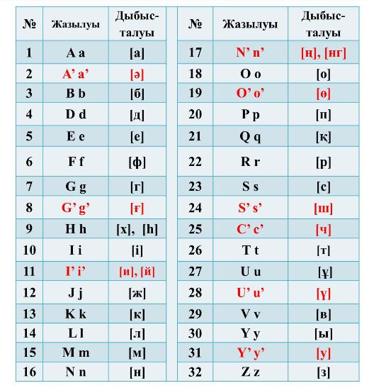
13 сектор
Алфавитті қолданып
мектебіміздің атын
жазыңыз

